Slide 1
SO Online
Universidad Mariano Gálvez de Guatemala

Slide 2
Un sistema operativo constituye el software fundamental de un equipo informático. Los que fueron llamados impropiamente "OS Web" eran en realidad conjuntos de utilidades que no necesitaban instalarse en el ordenador y que eran accesibles y operativas vía Internet, usando el navegador web.

Slide 3
A pesar de lo que acabamos de decir en la introducción la idea no está muerta, solo que se está transformando. El más claro ejemplo es el conjunto de utilidades online ofrecido por Google. Posiblemente sean los apabullantes movimientos del "gigante" lo que ha terminado por ensombrecer otros proyectos. Finalmente, las aplicaciones de Google terminarán integradas en un auténtico sistema operativo basado en Linux denominado Chrome OS.

Slide 4
"SISTEMAS OPERATIVOS ONLINE" SUPERVIVIENTES

Slide 5
SMILING CLOUD.- Reune una gran cantidad de aplicaciones y accesos a muchas otras. Basado en el sistema operativo SimplyOS. Las aplicaciones ofimáticas son las de Zoho. El registro es extremadamente sencillo. Permite subir archivos de hasta 1 Gb aunque.

Slide 6
JOLICLOUD.- No proporciona espacio propio para almacenar archivos sino aplicaciones para conectar con otros servicios como Dropbox, Min.us y algunos más. Una vez se haya registrado y activado una cuenta con el email que envían puedes entrar a través de un enlace: MyJolicloud. También ha trabajado mucho su auténtico sistema operativo, llamado Jolicloud OS, muy ligero y capaz de dar nueva vida a cualquier ordenador antiguo.

Slide 7
iSPACES.- En fase beta, optimizado para el navegador Chrome. Aún presenta algunas deficiencias de comportamiento según el sistema operativo de la máquina. Dispone de algunos clientes de escritorio (para Windows y Linux pero aún no para Mac). Ofrece 1 Gb de espacio gratuito.

Slide 8
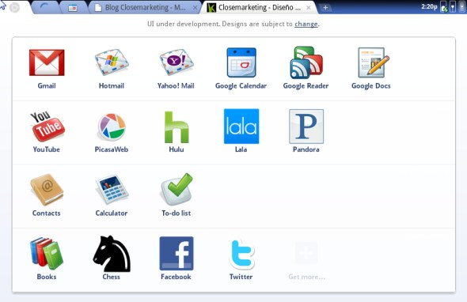

Slide 9
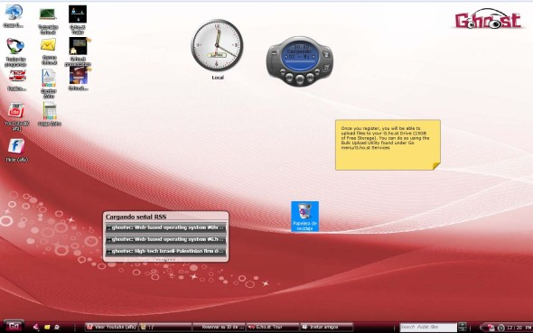
SO Online Ghost

